Slide 1
Портфолио документов

Slide 2
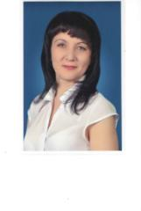
Общие сведения
Николаева Татьяна Петровна
Год рождения: 8 августа1982 г
Семейное положение: не замужем
Образование: высшее, МГПИ им. М. Е.Евсевьева.
Специальность по диплому: Учитель – олигофренопедагог,
учитель-логопед, по специальности
«Олигофренопедагогика» с дополнительной специальностью «Логопедия»
Курсы переподготовки: «Воспитатель дошкольной образовательной организации» АНО ВО «Московский институт современного академического образования»
Работаю: воспитателем МБДОУ «Большеберезниковский детский сад «Теремок»
Общий стаж: 14лет
В данной должности: 3года
Курсы повышения квалификации: 2020год
Работаю над инновационным педагогическим проектом по теме: «Использование цифровой лаборатории «Наураша в стране Наурандии» с целью развития познавательной среды дошкольника в детском саду.
Домашний адрес: 431750, Республика Мордовия. Большеберезниковский район, с.Б-Березники, ул.Мелиоративная, д.15, кв.2,
телефон: 8-952-074-04-03

Slide 3
Инновационный опыт: Использование игровой лаборатории «Наураша в стране Наурандии» с целью развития познавательной среды дошкольника
https://docs.yandex.ru/docs/view?url=ya-browser%3A%2F%2F4DT1uXEPRrJRXlUFoewruHxMYYawQAwaZx4VWFm0snF-UUvAR2bXySwFedhlI962kkwN8DYRBKbsLJpmmp7z9iXbQdFO7qh0tvWlJz-D0xxMIMI7tUcB3KpDCSyffN7AOInNSPlPUvBXDZ7US20OWg%3D%3D%3Fsign%3DirN0tkVfZYMSqFG-VgfQjueAJ63kOaQiwmBgyXifHMA%3D&name=37dc071ea90d01ba3281a2076a9f399e.docx&nosw=1

Slide 4
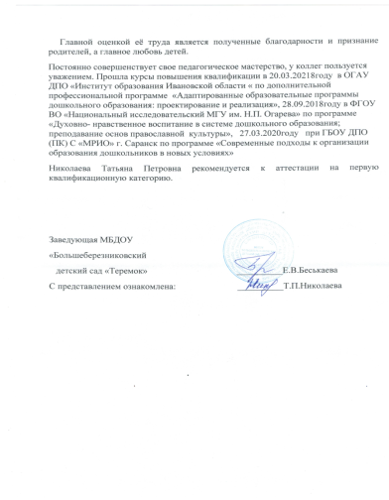
Представление на Николаеву Татьяна Петровну, воспитателя МБДОУ «Большеберезниковский детский сад «Теремок»

Slide 5
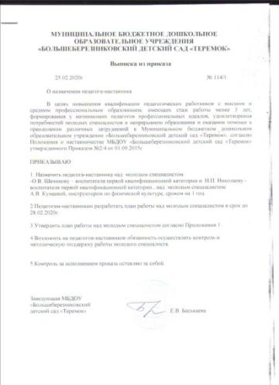
1.Наставничество

Slide 6
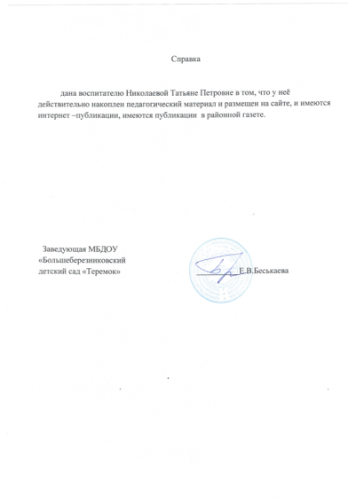
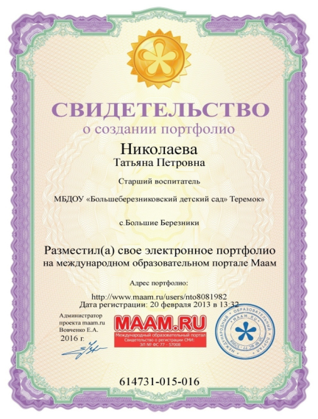
2.Наличие публикаций

Slide 7
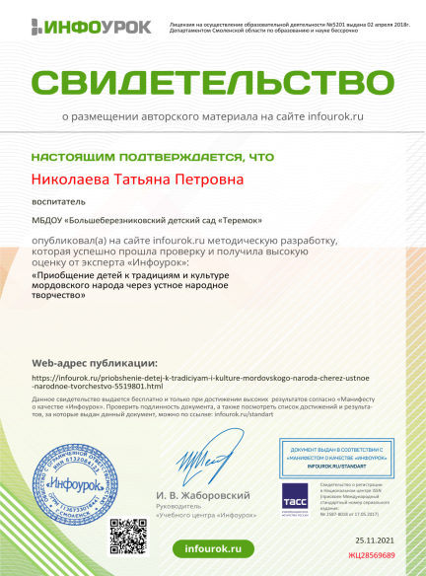

Slide 8
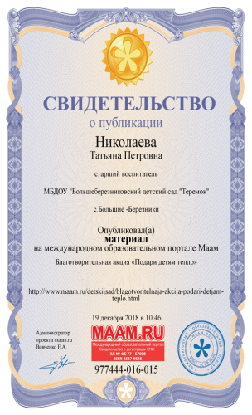

Slide 10
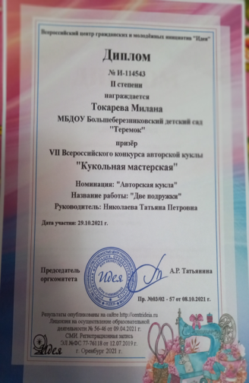
3.Результаты участия воспитанников в: - конкурсах; -выставках; - турнирах; -соревнованиях; -акциях; -фестевалях;

Slide 12
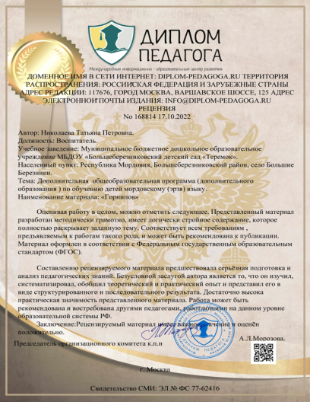
4.Наличие авторских программ , методических пособий

Slide 13
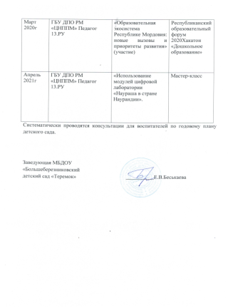
5.Выступление на заседаниях методических советов, научно – практических конференциях, педагогических чтениях , семинарах, секциях, форумах, радиопередачах(очно)

Slide 14
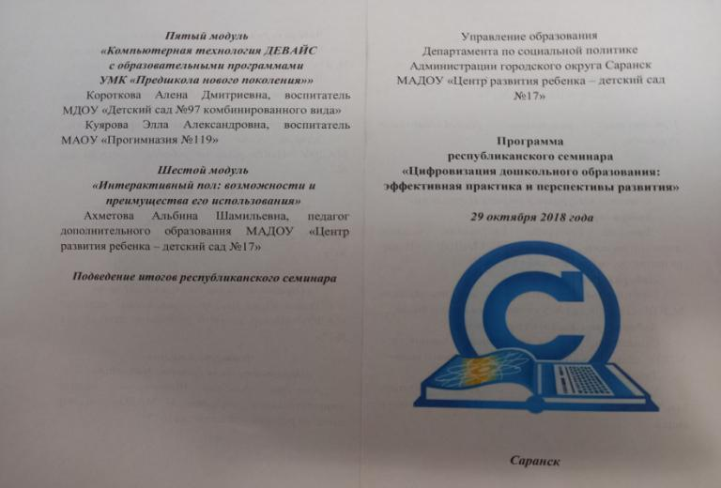

Slide 15
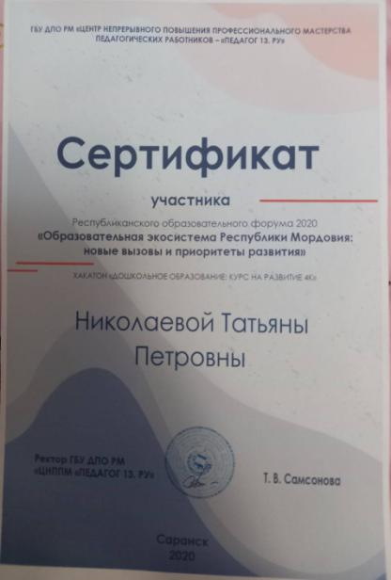

Slide 16
6.Проведение открытых занятий, мастер- классов, мероприятий

Slide 17
7.Экспертная деятельность

Slide 18
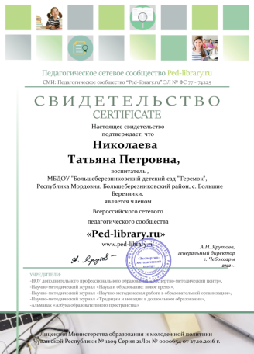
8.Общественная активность педагога: участие в экспертных комиссиях, в жюри конкурсах, депутатская деятельность и т.д.

Slide 19
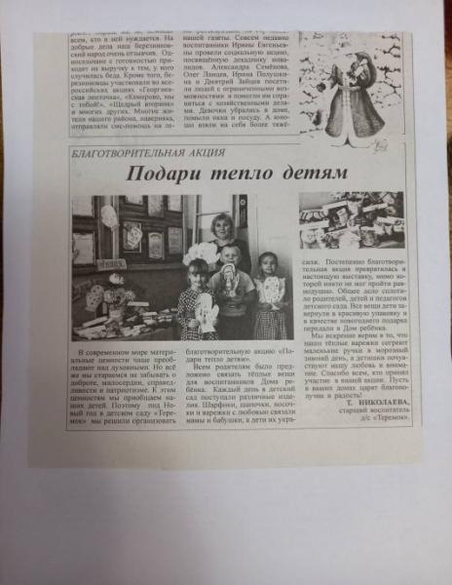

Slide 20
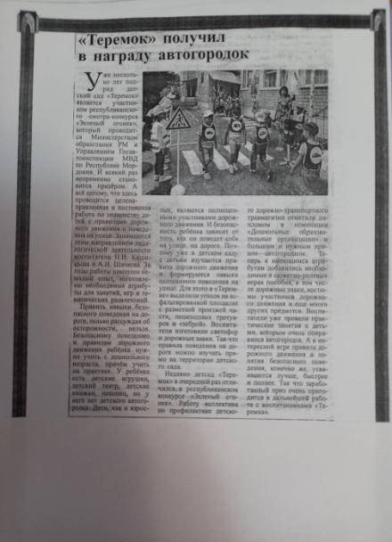

Slide 21
9.Позитивные результаты работы с воспитанниками: - наличие системы воспитательной работы; -наличие качественной эстетически оформленной текущей документации; - организация индивидуального подхода; - снижение простудной заболеваемости воспитанников; -отлаженная система взаимодействия с родителями; -отсутствие жалоб и обращений родителей на неправомерные действия; -реализация здоровьесберегающих технологий в воспитательном процесссе; -духовно- нравственное воспитание и народные традиции

Slide 22
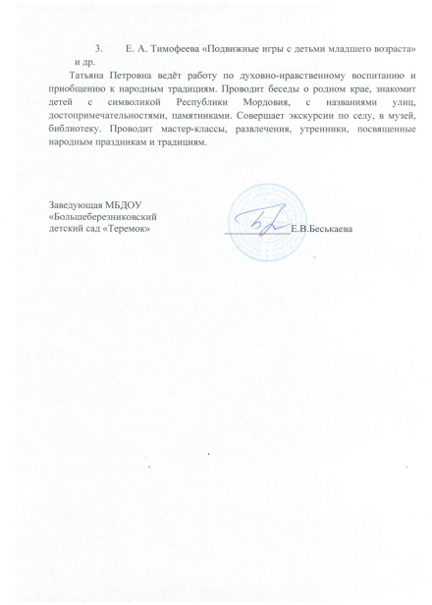

Slide 23
10.Качество взаимодействия с родителями: -систематическое проведение родительских собраний; - проведение круглых столов, консультации в нетрадиционной форме(педагогического просвещение родителей); - проведение экскурсий, образовательных путешествий с детьми; - проведение совместных конкурсов, выставок

Slide 24
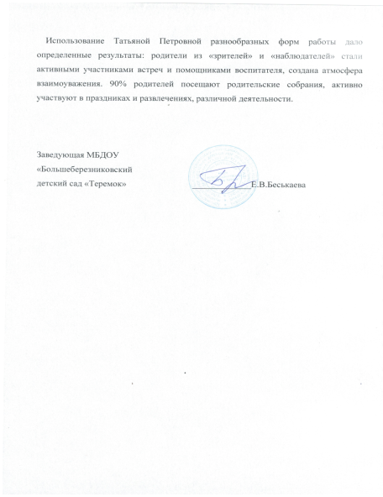

Slide 25
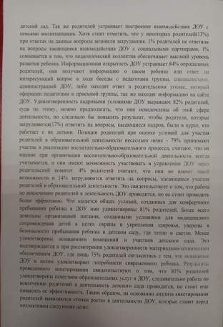
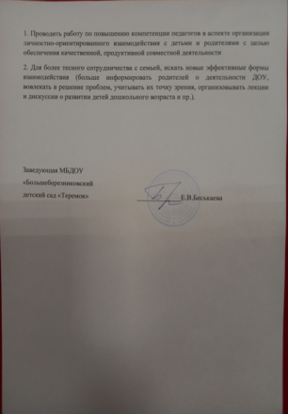

Slide 26
11. Работа с детьми из социально –неблагополучных семей

Slide 27
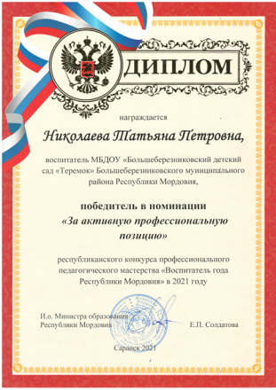
12. Участие педагога в профессиональных конкурсах

Slide 28
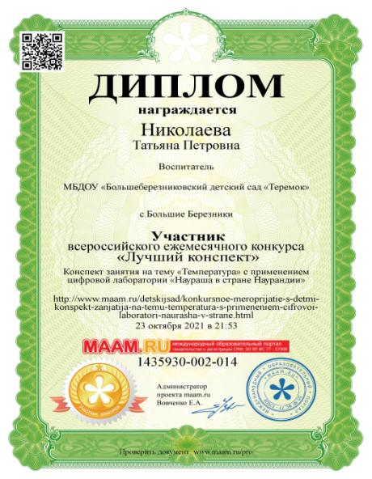

Slide 29
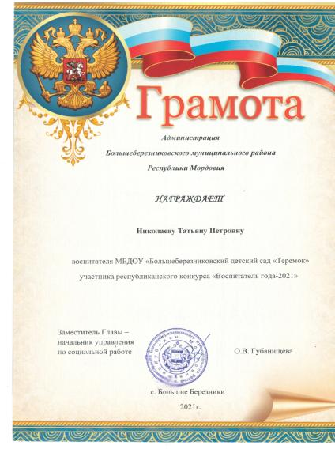
13. Награды и поощрения

